Slide 1
高等演算法-作業1
學生：呂明樺
學號：111232013
教授：蕭瑛東

Slide 2
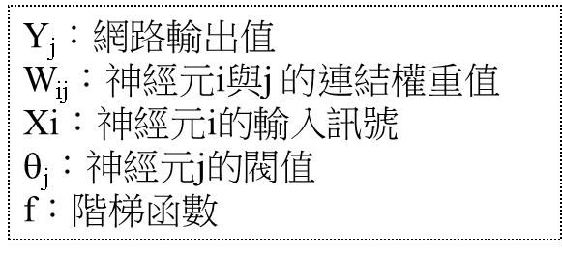
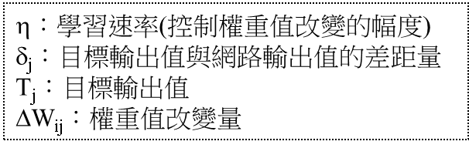
題目
請以matlab或python語言，撰寫一Perceptron來解OR運算的問題，訓練資料如附表，程式需附上註解並呈現每次迭代的訓練數值，最後說明如何判斷收斂。
附表-訓練資料
學習法則：
X₁ | X₂ | Y
-1 | -1 | 0
-0.8 | -0.3 | 0
-0.4 | -0.6 | 0
-1 | 1 | 1
-0.3 | 0.7 | 1
-0.2 | 0.1 | 1
1 | -1 | 1
: | : | :
定義閥值θ = b
其中X1,X2為訊號源，Y為正確輸出值

Slide 3
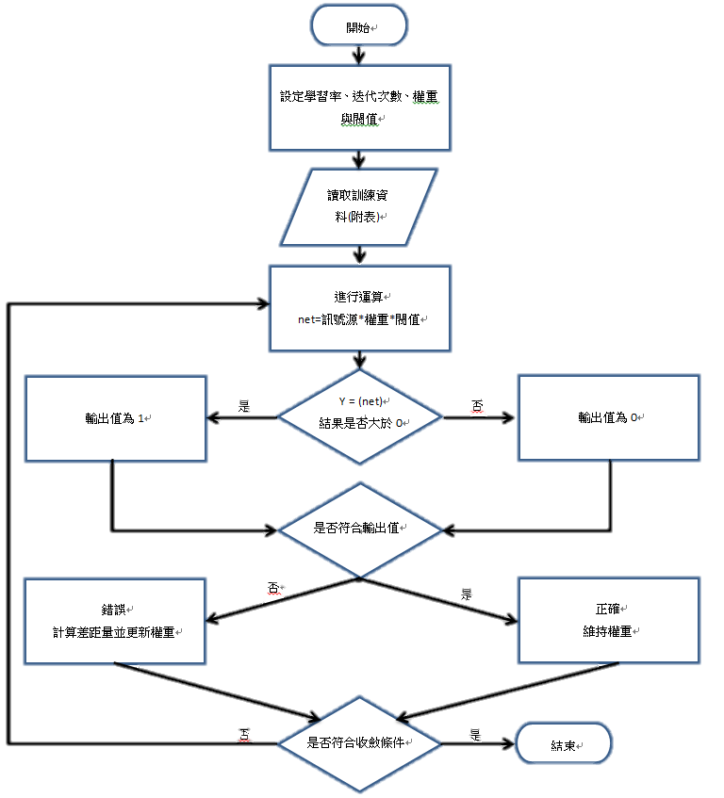
流程圖

Slide 4
訓練結果-第一次迭代
訓練集 | 1 | 2 | 3 | 4 | 5 | 6 | 7
X1 | -1 | -0.8 | -0.4 | -1 | -0.3 | -0.2 | 1
X2 | -1 | -0.3 | -0.6 | 1 | 0.7 | 0.1 | -1
Y | 0 | 0 | 0 | 0 | 1 | 1 | 0
W1 | 0 | 0 | 0 | 0 | -0.1 | -0.1 | -0.1
W2 | 0 | 0 | 0 | 0 | 0.1 | 0.1 | 0.1
θ(閥值) | 0 | 0 | 0 | 0 | 0.1 | 0.1 | 0.1
η | 0.1
∆W1 | 0 | 0 | 0 | -0.1 | 0 | 0 | 0.1
∆W2 | 0 | 0 | 0 | 0.1 | 0 | 0 | -0.1
∆θ | 0 | 0 | 0 | 0.1 | 0 | 0 | 0.1

Slide 5
訓練結果-第二次迭代
訓練集 | 1 | 2 | 3 | 4 | 5 | 6 | 7
X1 | -1 | -0.8 | -0.4 | -1 | -0.3 | -0.2 | 1
X2 | -1 | -0.3 | -0.6 | 1 | 0.7 | 0.1 | -1
Y | 1 | 0 | 0 | 1 | 1 | 1 | 1
W1 | 0 | 0.1 | 0.1 | 0.1 | 0.1 | 0.1 | 0.1
W2 | 0 | 0.1 | 0.1 | 0.1 | 0.1 | 0.1 | 0.1
θ(閥值) | 0.2 | 0.1 | 0.1 | 0.1 | 0.1 | 0.1 | 0.1
η | 0.1
∆W1 | 0.1 | 0 | 0 | 0 | 0 | 0 | 0
∆W2 | 0.1 | 0 | 0 | 0 | 0 | 0 | 0
∆θ | -0.1 | 0 | 0 | 0 | 0 | 0 | 0

Slide 6
訓練結果-第三次迭代
訓練集 | 1 | 2 | 3 | 4 | 5 | 6 | 7
X1 | -1 | -0.8 | -0.4 | -1 | -0.3 | -0.2 | 1
X2 | -1 | -0.3 | -0.6 | 1 | 0.7 | 0.1 | -1
Y | 0 | 0 | 0 | 1 | 1 | 1 | 1
W1 | 0 | 0.1 | 0.1 | 0.1 | 0.1 | 0.1 | 0.1
W2 | 0 | 0.1 | 0.1 | 0.1 | 0.1 | 0.1 | 0.1
θ(閥值) | 0.1 | 0.1 | 0.1 | 0.1 | 0.1 | 0.1 | 0.1
η | 0.1
∆W1 | 0 | 0 | 0 | 0 | 0 | 0 | 0
∆W2 | 0 | 0 | 0 | 0 | 0 | 0 | 0
∆θ | 0 | 0 | 0 | 0 | 0 | 0 | 0

Slide 7
訓練結果-第四次迭代
訓練集 | 1 | 2 | 3 | 4 | 5 | 6 | 7
X1 | -1 | -0.8 | -0.4 | -1 | -0.3 | -0.2 | 1
X2 | -1 | -0.3 | -0.6 | 1 | 0.7 | 0.1 | -1
Y | 0 | 0 | 0 | 1 | 1 | 1 | 1
W1 | 0 | 0.1 | 0.1 | 0.1 | 0.1 | 0.1 | 0.1
W2 | 0 | 0.1 | 0.1 | 0.1 | 0.1 | 0.1 | 0.1
θ(閥值) | 0.1 | 0.1 | 0.1 | 0.1 | 0.1 | 0.1 | 0.1
η | 0.1
∆W1 | 0 | 0 | 0 | 0 | 0 | 0 | 0
∆W2 | 0 | 0 | 0 | 0 | 0 | 0 | 0
∆θ | 0 | 0 | 0 | 0 | 0 | 0 | 0

Slide 8
訓練結果-第五次迭代
訓練集 | 1 | 2 | 3 | 4 | 5 | 6 | 7
X1 | -1 | -0.8 | -0.4 | -1 | -0.3 | -0.2 | 1
X2 | -1 | -0.3 | -0.6 | 1 | 0.7 | 0.1 | -1
Y | 0 | 0 | 0 | 1 | 1 | 1 | 1
W1 | 0 | 0.1 | 0.1 | 0.1 | 0.1 | 0.1 | 0.1
W2 | 0 | 0.1 | 0.1 | 0.1 | 0.1 | 0.1 | 0.1
θ(閥值) | 0.1 | 0.1 | 0.1 | 0.1 | 0.1 | 0.1 | 0.1
η | 0.1
∆W1 | 0 | 0 | 0 | 0 | 0 | 0 | 0
∆W2 | 0 | 0 | 0 | 0 | 0 | 0 | 0
∆θ | 0 | 0 | 0 | 0 | 0 | 0 | 0

Slide 9
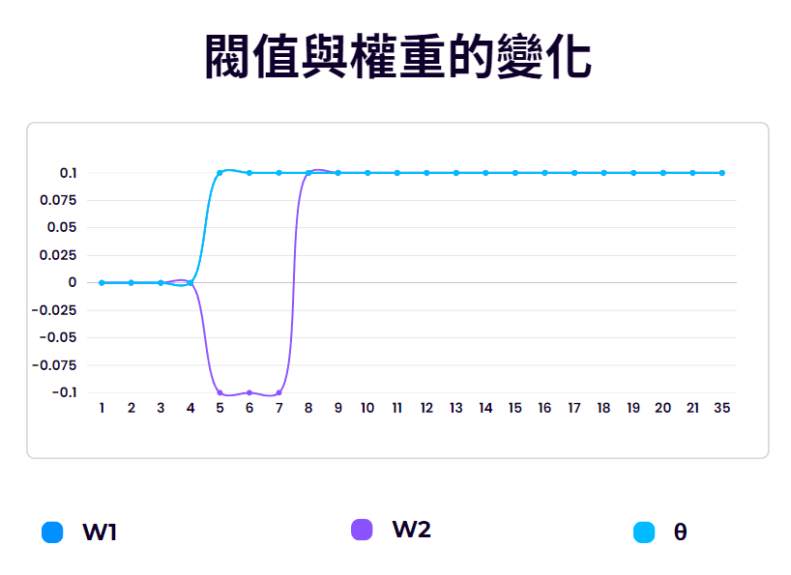
權重的變化

Slide 10
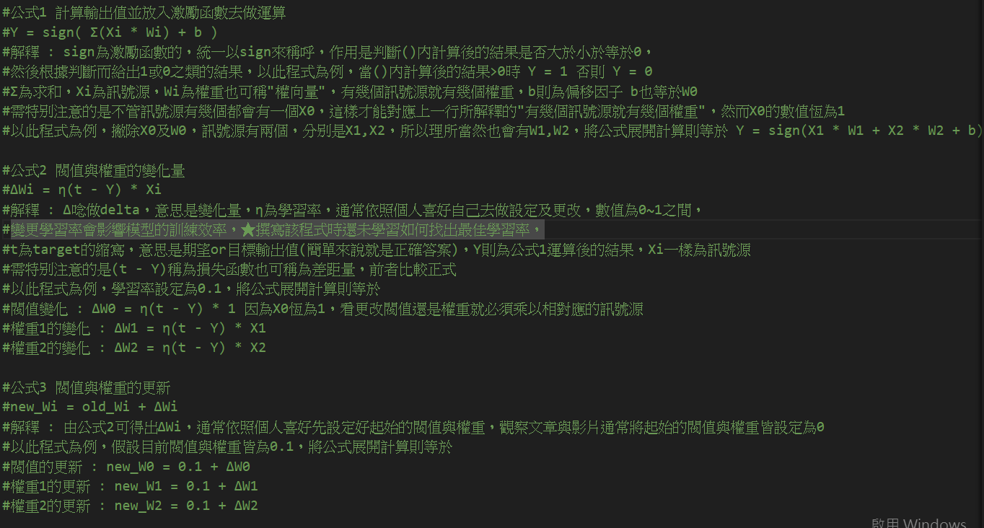
程式

Slide 11
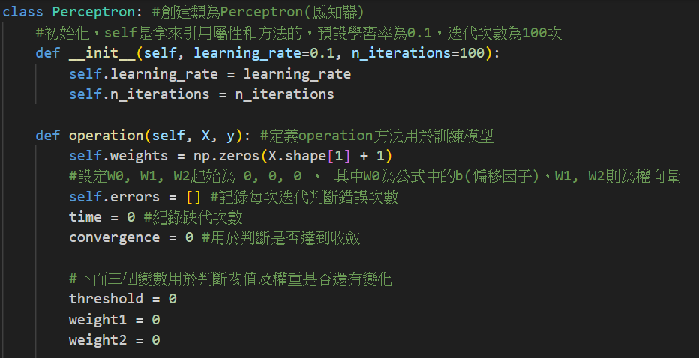
程式

Slide 12
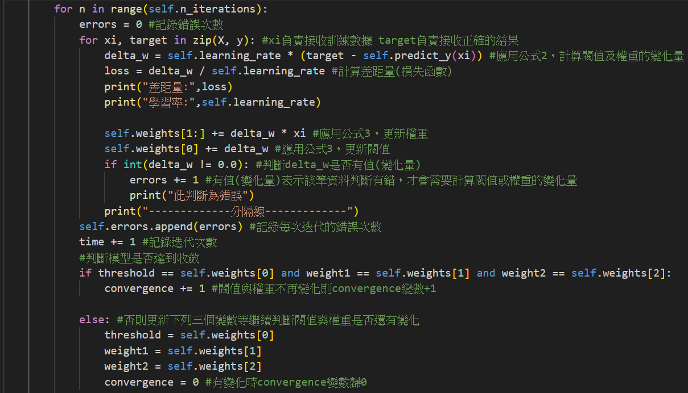
程式

Slide 13
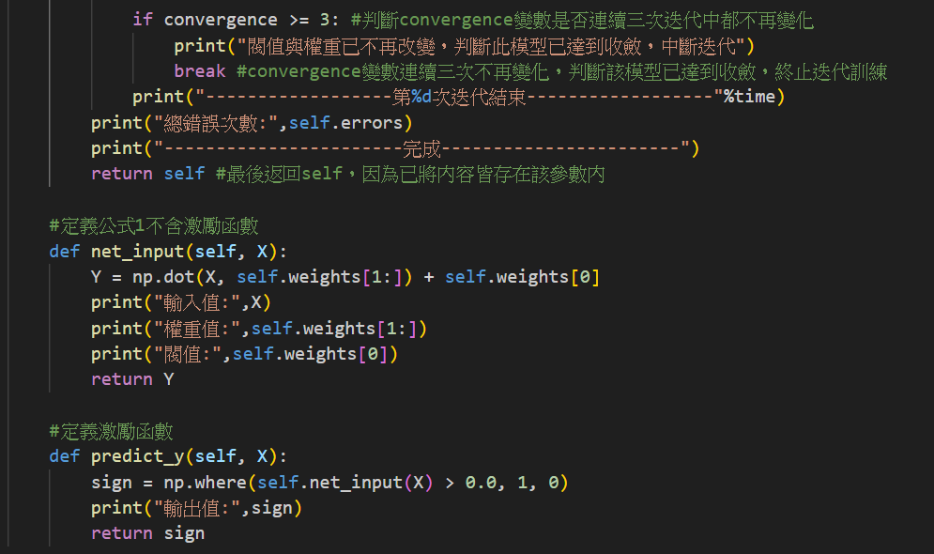
程式

Slide 14
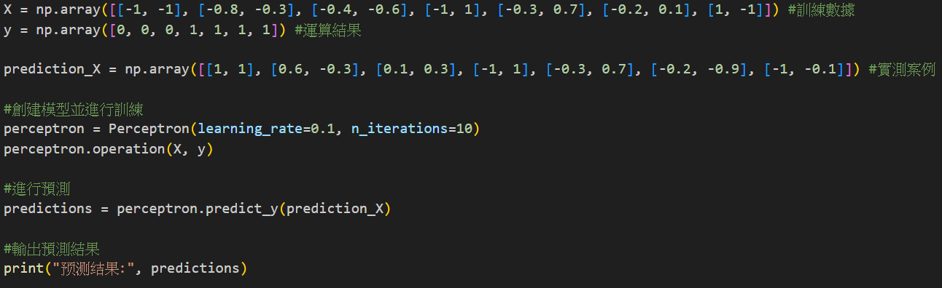
程式

